Slide 1

Système de veille
Sunny BIARD

Slide 2
Présentation
Feedly est un agrégateur de flux RSS en ligne. Il est accessible par un navigateur internet, et est également disponible sous forme d'application pour smartphone. Il permet, via une interface web ou une application mobile, de gérer et personnaliser ses abonnements à des flux RSS.
Feedly propose à ses utilisateurs d’organiser leur veille d’information en choisissant les médias qu’ils souhaitent suivre et quel contenu ils veulent lire classé par catégorie. En plus de cette possibilité de suivre les contenus, les utilisateurs de Feedly peuvent partager leur flux à leurs contacts (famille, travail ou amis) via les réseaux sociaux.

Slide 3
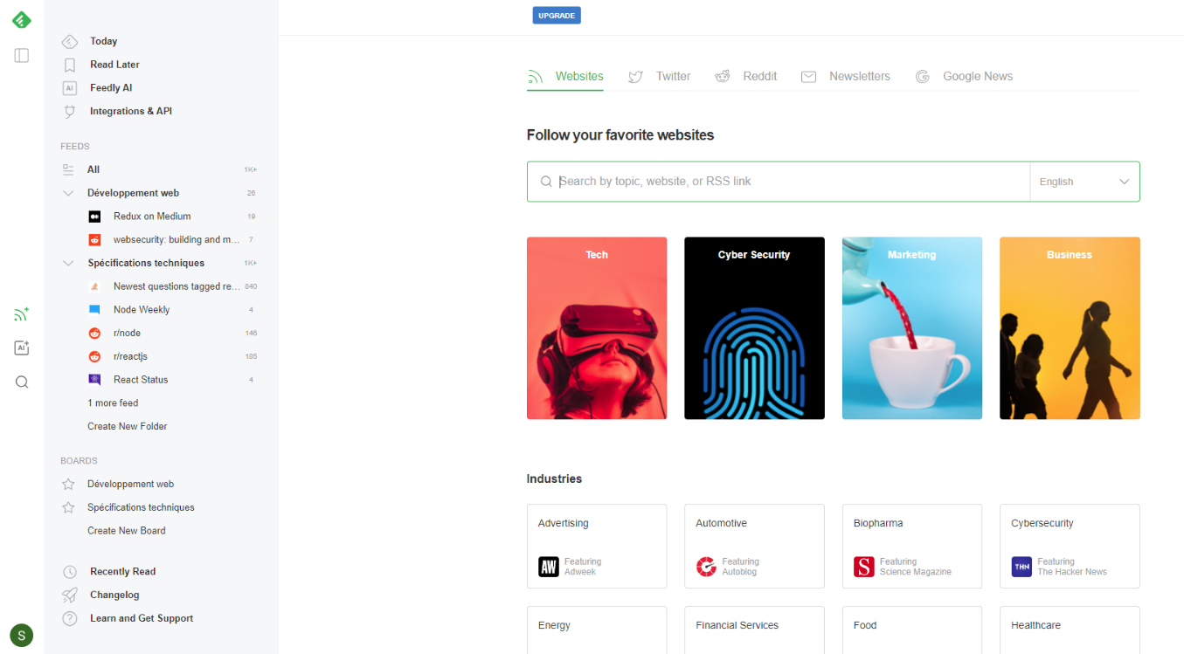

Slide 4
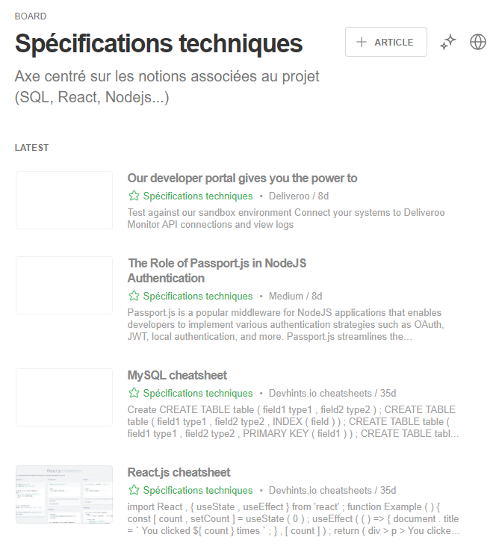
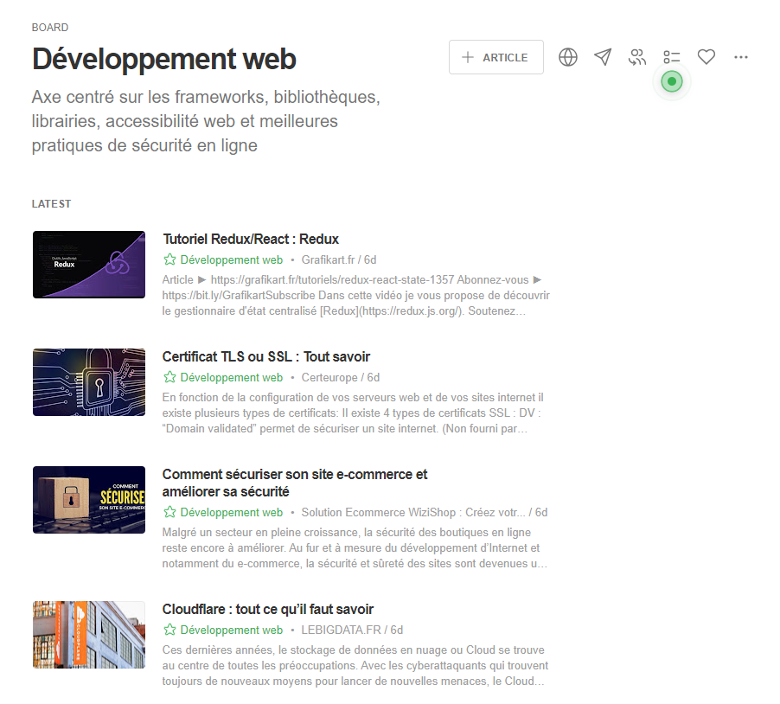
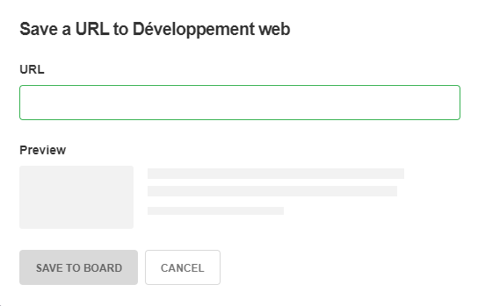


Slide 5
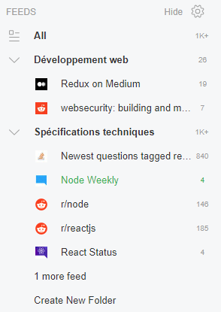
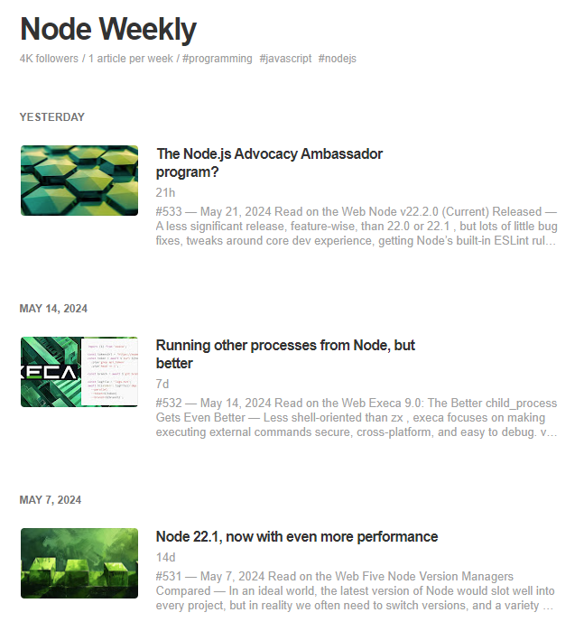

Slide 6
Feedly : avantages
L’avantage principal de Feedly est la possibilité pour l’internaute de prendre connaissance d’un contenu seulement quelques minutes après sa publication. Feedly met à jour immédiatement son flux pour que ses utilisateurs ne puissent pas rater un article ou une vidéo de leurs médias, blogs ou chaînes YouTube favoris.
Parmi les autres avantages que propose cet outil, on peut citer :
- Organisation du flux personnalisé
- Gain de temps
- Possibilité de collaborer avec une équipe
- Synchronisation avec l'application mobile

Slide 7


Outils retenus grâce à la veille
Cette veille informationnelle nous a permis de déterminer des solutions concrètes aux différents besoins et contraintes de notre projet. Nous avons donc retenu les outils suivants :
Frontend :

Slide 8



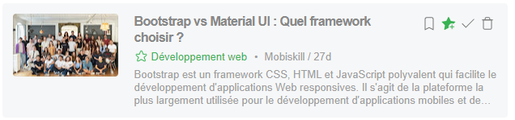


Outils retenus grâce à la veille
Backend :
Composants réutilisables :
Base de données :

Slide 9

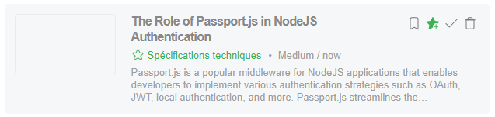
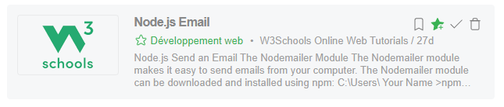


Outils retenus grâce à la veille
Session utilisateur : localStorage & Nodemailer (Front), Passport.js (End)
Gestion d’état : Redux
API : API Deliveroo

Slide 10
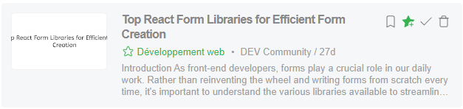


Outils retenus grâce à la veille
Formulaires : React Hook Form
Exportation PDF : React-PDF
Impression : React-To-Print

